Slide 1



Введение Строение памяти
Сидристый Станислав

Slide 2
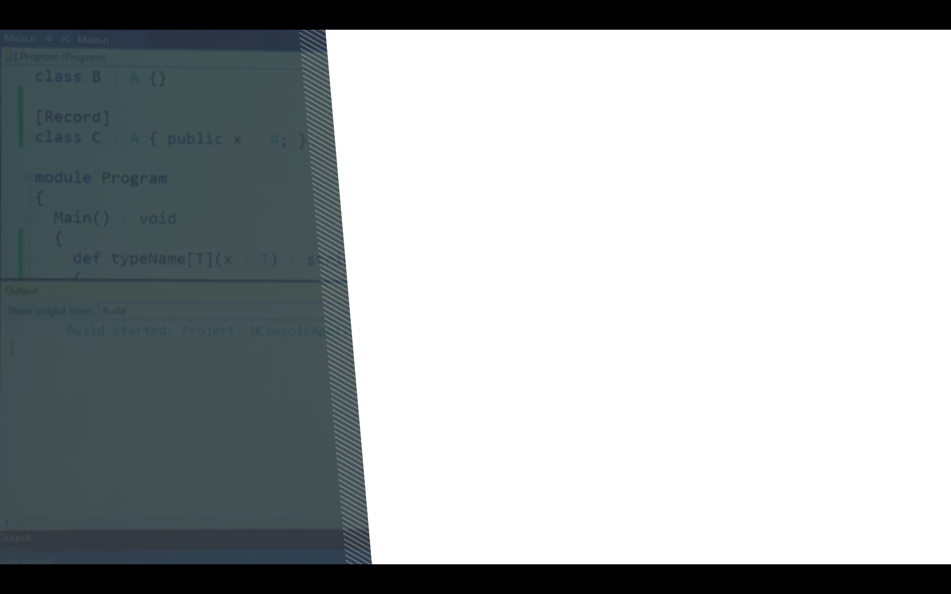

Стеки:
WEB/WPF/WinForms/… стеки
C/C++, C++/CLI когда необходимо
EPAM Systems
Книга: https://github.com/sidristij/dotnetbook
Связь:
telegram: @sidristij
skype: stanislav.sidristy
sunex.development@gmail.com
Станислав Сидристый
EPAM Systems

Slide 3
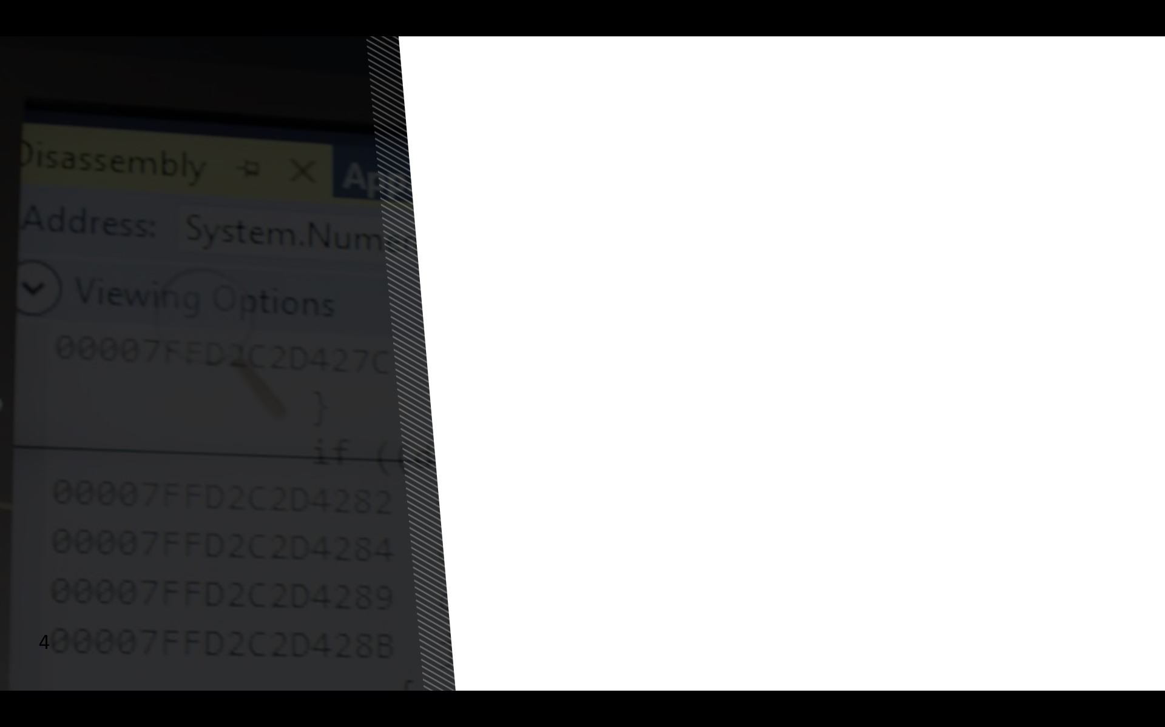






Станислав Сидристый
EPAM Systems
https://github.com/sidristij/dotnetbook
3

Slide 4


Слои управления памятью
4

Slide 5

Как управлять гигабайтами?
Можно сделать так, чтобы разные типы памяти управлялись по-разному.
Например:
Размер: мы можем разделить память на зоны исходя из размера объектов. Например, отделить большие от маленьких
Время жизни: если разделить объекты по времени, то короткоживущие стоит чистить чаще чем долгоживущие
Изменяемость
Тип: возможно, стоит разделять управление объектами исходя из их типов: строки, числа, реализация интерфейсов, атрибуты?
Вид: можно раделить объекты между собо как угодно и исходя из каких угодно предположений.
5

Slide 6
Как управлять гигабайтами?
Можно сделать так, чтобы разные типы памяти управлялись по-разному.
Например:
Размер: мы можем разделить память на зоны исходя из размера объектов. Например, отделить большие от маленьких
Время жизни: если разделить объекты по времени, то короткоживущие стоит чистить чаще чем долгоживущие
Изменяемость
Тип: возможно, стоит разделять управление объектами исходя из их типов: строки, числа, реализация интерфейсов, атрибуты?
Вид: можно раделить объекты между собо как угодно и исходя из каких угодно предположений.
6

Slide 7
Как управлять гигабайтами?
Исходя из размера
У нас есть 2 стратегии сбора мусора:
Compact – сжатие кучи
Sweep – перемещение освободившихся участков в список свободных
Поэтому:
При больших размерах compact неудобен, удобен только sweep
При маленьких – наоборот: удобен sweep. Неудобен compact
Отсюда:
Small Objects Heap (SOH) < 85,000
Large Objects Heap (LOH) >= 85,000
7

Slide 8
Как управлять гигабайтами?
Исходя из размера
Т.к. в SOH объекты маленькие, используем Compacting:
Объекты небольшие: легко и быстро заполнить ими образовавшиеся пустоты
Однако фаза планирования может решить что Sweep здесь более пригоден
Поэтому для SOH работают оба метода
Однако, т.к. Объекты в LOH тяжеловесны, используется только Sweep Collection
При этом пользователь может вызвать сжатие LOH вручную
В отличии от SOH выравнивание не зависит от платформы и равно 8 байтам
8

Slide 9
Как управлять гигабайтами?
Small Objects Heap
Поскольку большинство объектов – маленькие, SOH – наиболее популярен.
Однако:
Из-за огромного их числа приходится как-то делить объекты дополнительно
Иначе возникнет проблема для фаз маркировки и планирования
И поскольку куча растет в одном напрпавлении, в младших адресах копятся более старые объекты
Отсюда – деление на поколения
9

Slide 10
Как управлять гигабайтами?
Large Objects Heap
Сюда попадает всё:
что >= 85,000
И double[>=1000] (8*1,000 = 8,000)
double[] array1 = new double[999];
double[] array2 = new double[1000];
GC.GetGeneration(array1).Dump(); // -> 0
GC.GetGeneration(array2).Dump(); // -> 2
Поэтому не стоит создавать траффика массивов типа double:
лучше использовать пулы массивов
10

Slide 11
Как управлять гигабайтами?
Large Objects Heap: internal CLR data
Private Heap
Base Domain
System Domain
Large Heap Handle Table
Large Heap Handle Table
Large Heap Handle Table
bucket
bucket
bucket
Pinning handles
H | MT | n | …
H | MT | n | …
11

Slide 12
Как управлять гигабайтами?
Исходя из времени жизни
Из-за большого количества объектов, SOH разделен на части.
Заполнение SOH линейно, а потому старые объекты живут в младших адресах, старшие – в старших
Старые объекты живут долго: чем дольше объект существует тем выше вероятность что он будет существовать все время работы программы
Поэтому:
Куча разделена на три поколения
0-е поколение – это время между созданием и ближайшим срабатыванием GC
Объектов не успевает накопиться слишком много: если кто-то из них потерял ссылки, такую кучу собрать можно быстро
1-е поколение – это время чуть более длительное: для относительно долго живущих объектов
2-е поколение – для долго живущих и вечноживущих объектов.
12

Slide 13
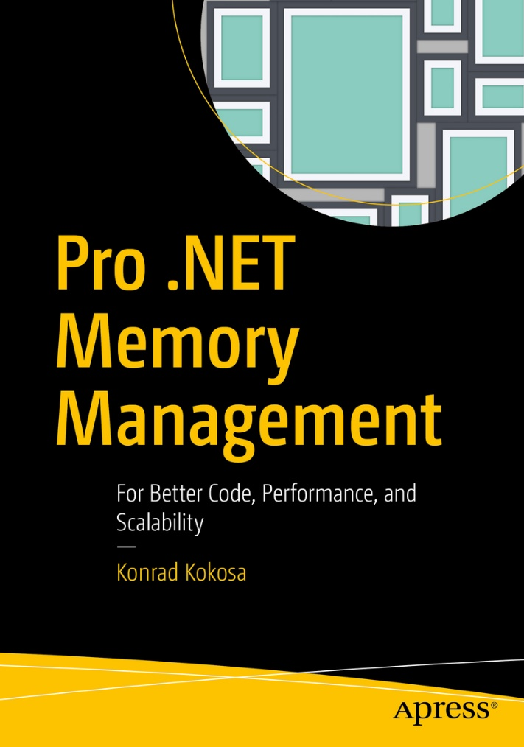

https://prodotnetmemory.com/
https://www.red-gate.com/hub/books/#dotnet
https://github.com/sidristij/dotnetbook
QA
13

